Slide 1

目标检测（object detection）算法简要介绍
汇报人：刘凯杰
日期：2018.11.9

Slide 2
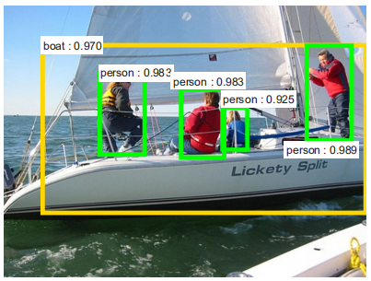
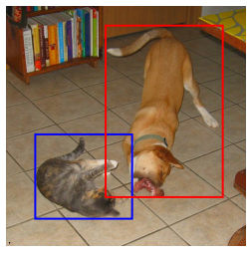
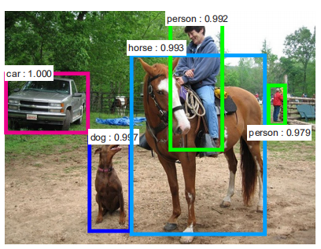
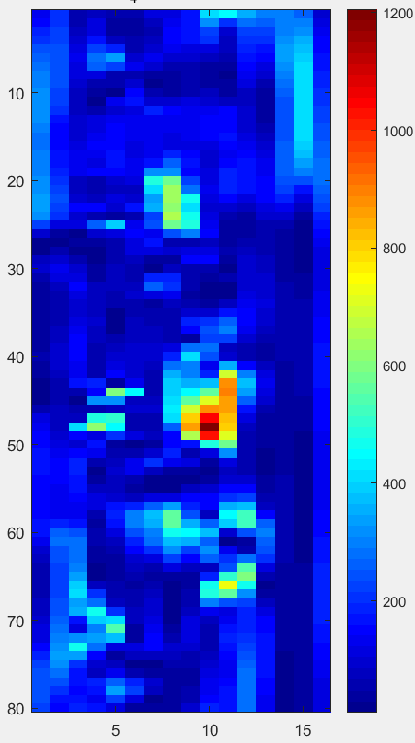
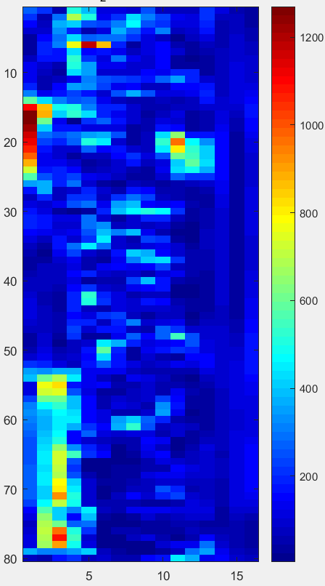
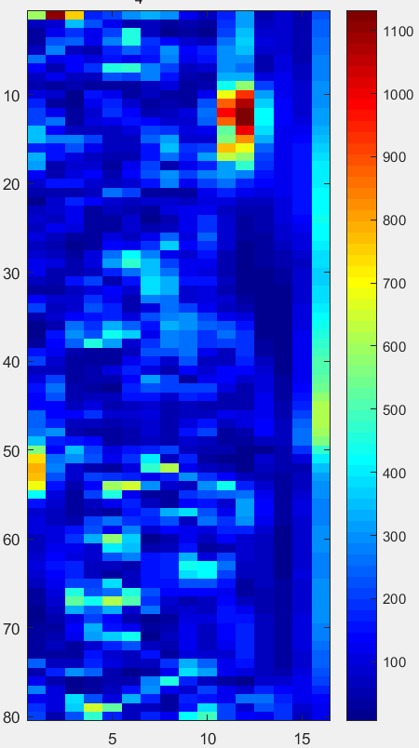
初衷：能否用目标检测（object detection）的方法来检测异常事件？

Slide 3
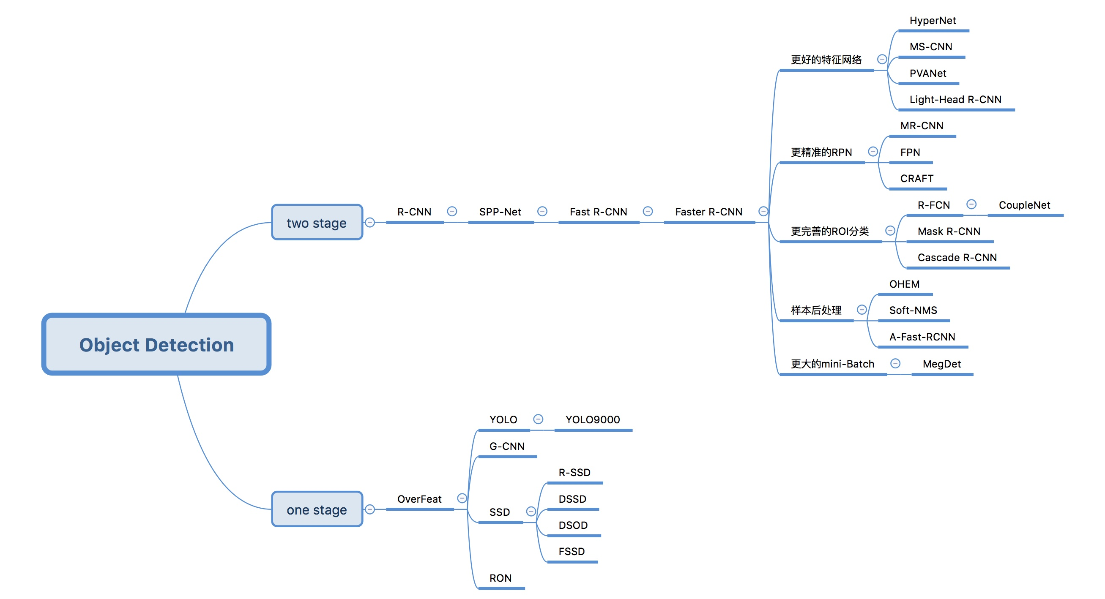
Object Detection发展历程(截止2017年底)

Slide 4
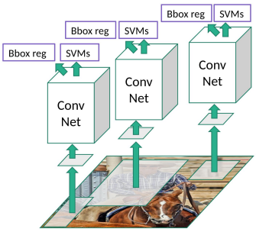
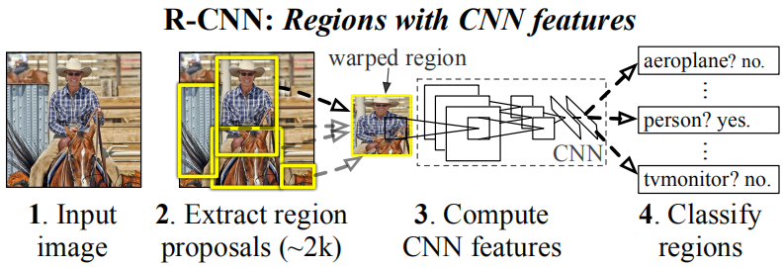
Problems： （1）选择性搜索（Selective Search）算法耗时太多 （2）每个候选区域都进行特征提取，存在大量的重复运算 （3）对每个候选区域，都要归一化到同一个尺度(warped region)，导致目标畸变 （4）需要大量内存存储中间环节的参数，效率低
R-CNN（CVPR2014）

Slide 5
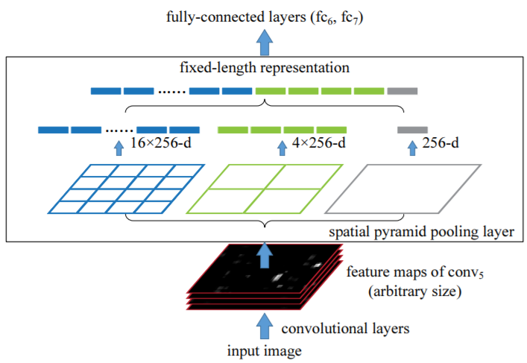
对于R-CNN的改进： （1）只对全图进行一次卷积，在feature map上提取特征，相比R-CNN的2K次卷积效率大大提升 （2）利用多尺度金字塔池化（Spatial Pyramid Pooling），不需要变形就可得到统一的特征维度 仍然存在的问题： （1）同R-CNN一样分开训练CNN和SVM、B Box回归器,仍需大量磁盘空间存储特征 （2）无法Fine-tune到SPP-Layer之前的卷积层，即使CNN更深也不能提高准确率 （3）依然采用效率低下的selective search算法
SPP-Net（CVPR2015）

Slide 6
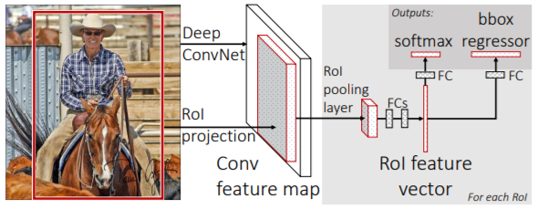
对于SPP-Net的改进： （1）使用ROI pooling层将特征图归一化，即单层的SPP-Net，不采用多尺度金字塔，从而实现FC 层到CNN的梯度反向传播 （2）采用多任务结构，同时进行分类和位置回归，并用softmax分类器代替SVM分类器 仍然存在的问题： （1）依然采用效率低下的selective search算法 （2）生成目标区域环节和分类与回归环节无法共享网络权重
Fast R-CNN（ICCV2015）

Slide 7
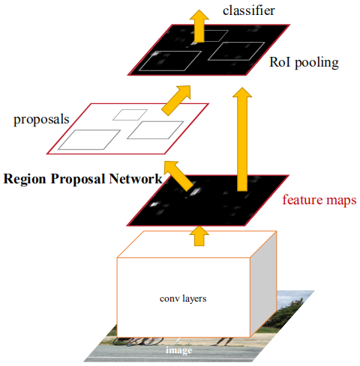
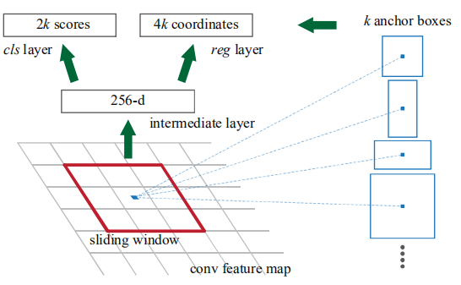
对于Fast R-CNN的改进： （1）设计RPN网络代替selective search来提取目标区域 （2）RPN 网络可以与后面的检测网络共享卷积层特征，提高了准确率和检测速度 仍然存在的问题： 检测仍分两个阶段进行，速度较慢（5fps）无法达到实时的要求
Faster R-CNN（NIPS2015）

Slide 8
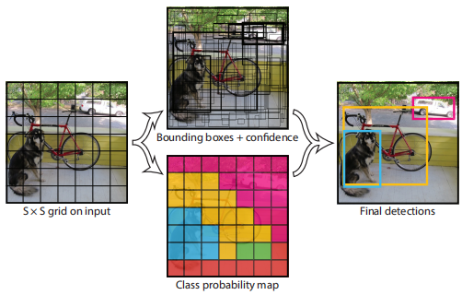
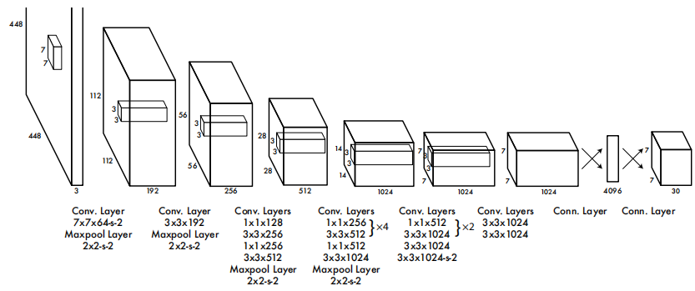
优点： （1）采用单个CNN实现了end-to-end检测，检测速度大幅提升（45fps） （2）Yolo直接对整张图片做卷积，所以其在检测目标有更大的视野，不容易对背景误判 不足： （1）每个单元格仅仅预测两个边界框，而且属于一个类别，所以对检测小物体的准确率较低 （2）物体的宽高比方面泛化率低，无法定位不寻常比例的物体 （3）最多只能检测出49个目标
YOLO（CVPR2016）

Slide 9
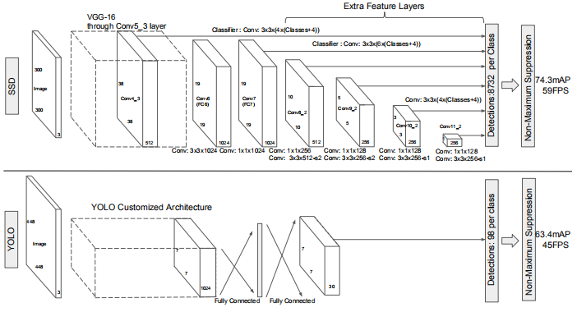
与YOLO对比： （1）提取不同尺度的特征图来做检测，大尺度特征图（较靠前的特征图）检测小物体，小尺度特征图（较靠后的特征图）用来检测大物体； （2）多层feature map对应不同尺度的固定anchor （3）小物体的检测准确率得到提高
SSD（ECCV2016）

Slide 10
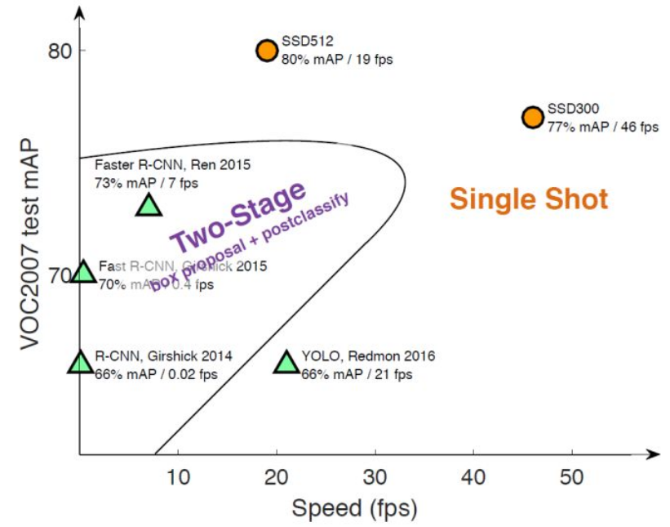
不同检测算法对比

Slide 11

Thank you !

